Slide 2
マイクロソフト
Microsoft
■
■

Slide 3
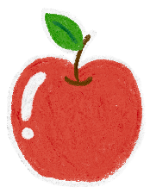
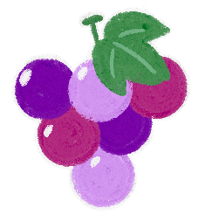
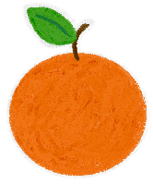
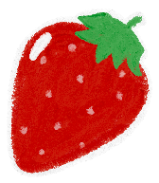
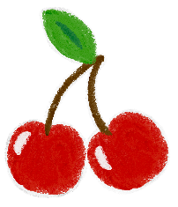
Fruits
Fruits
りんご
Apple
Grape
ぶどう
Strawberry
Orange
いちご
みかん
Banana
さくらんぼ
バナナ
Cherry

